Slide 1


Transformatie-effecten en budget
Gebiedsgericht inkoop van de Wmo ondersteuning vanaf 2022
Bijeenkomst 11 januari 2021

Slide 2


Welkom & introductie
Stand van zaken gebiedsgerichte inkoop Wmo
Waarom deze bijeenkomst?
Vervolgroute van de inkoop

Slide 3
Programma
Transformatie-effecten achtergronden en keuzes
Uitkomsten en ingroeimodel: HH en begeleiding
Uitvoeringskosten en transformatiebudget
Demografische correctie
Rekenmodel (voorbeeld)
‘Ventiel’ tbv budgetcorrecties
Indexering van de gebiedsbudgetten

Slide 4
Transformatie-effecten
Kostenverhogende effecten
Uitvoeringskosten
Transformatiebudget voor alternatieven
Gevolgen van de (dubbele) vergrijzing
Kostenverlagende effecten
Minder inwoners maken gebruik van ‘maatwerk’
De omvang van dat gebruik per cliënt neemt af

Slide 5
Al beschikbaar voor de transformatie
Stipepunten Sociaal Collectief (Soco)
Papierwinkel (SoCo), Budgetmaatjes
Inloop-/ontmoetingsvoorzieningen (bijv. Full House, Jong & Mama, café Kronkel, Waldrikhiem)
Dorpsinitiatieven (bijv. Foar Elkoar in Allingawier/Exmorra, Dorpstuin Makkum, Burenhulp Abbega, etc, etc.)
Bewonersplannen in Warns, Woudsend, Kimswerd om de sociale structuur te versterken.

Slide 6
Herkomst cijfers
Bronnen:
- voorbereiding decentralisaties 2015 (VWS/VNG)
- intensieve dialoog met veldpartijen
- doorrekening in diverse regio’s
- vergelijkbare toepassingen elders (gebiedsbudget)
Ambtelijke toets actuele situatie SWF
Toets op regionale uitvoeringswerkelijkheid in bijeenkomsten 26/27 oktober
Inmiddels: beeld van lokale initiatieven
Conclusie: SWF weinig transformatie; cijfers bruikbaar

Slide 7
Algemene werkwijze
L = p * q * t
Feitelijke productie 2019 als basis (HbH: 2020)
Doorgerekend met nieuwe ‘virtuele tarieven’
Per gebied uitgesplitst naar doelgroep en ‘product’
Transformatie-effecten per doelgroep per gebied
Ingroeimodel voor de komende 5 jaren
Advies gebiedsbudgetten 2022-2026 (prijspeil 2021)

Slide 8
Hulp bij het Huishouden
Productie 2020 in plaats van 2019:
294.000 uren HbH aan 3.000 cliënten (voorlopig)
waarvan 189.000 uren aan 1.925 ‘ouderen 75+’
Vergrijzing (bron: SWF) 12% in komende 5 jaar
Overige cliënten: ceterus paribus
Transformatie-effecten (mede obv pilot):
- geen effect op bestaande cliënten
- jaarlijks instroom ca. 825 cliënten
- daarvan re-ablement bij ca. 125 cliënten (4%)
- effect op gemiddelde ureninzet (2%)

Slide 9
Begeleiding
Productie 2019:
 | Ouderen | GGZ | VG | LG | SOM
Individuele begeleiding basis | 14.806 | 26.493 | 11.955 | 4.291 | 57.546
Individuele begeleiding plus | 12.887 | 21.583 | 11.288 | 3.246 | 49.003
Dagbesteding basis | 9.734 | 17.140 | 22.819 | 3.687 | 53.381
Dagbesteding plus | 4.070 |  | 10.005 | 3.180 | 17.254
Persoonlijke verzorging | 212 | 356 | 186 | 54 | 808
Kortdurend verblijf (alleen verblijf) | 32 | 54 | 28 | 8 | 122
Kortdurend verblijf (all-in) | 218 | 365 | 191 | 55 | 829
Vervoersdiensten basis | 11.793 | 14.549 | 28.122 | 5.785 | 60.249
Vervoersdiensten rolstoel | 701 | 893 | 1.704 | 374 | 3.672

Slide 10
Begeleiding
Transformatie-effecten (#clienten | omvang):
 | Ouderen | GGZ | VG | LG
Individuele begeleiding basis | 50% | 0% | 25% | 0% | 20% | 0% | 20% | 10%
Individuele begeleiding plus | 20% | 10% | 15% | 10% | 20% | 10% | 10% | 5%
Dagbesteding basis | 70% | 0% | 20% | 10% | 40% | 0% | 20% | 0%
Dagbesteding plus | 10% | 10% | 10% | 10% | 10% | 10% | 5% | 0%
Persoonlijke verzorging | - | - | - | -
Kortdurend verblijf (alleen verblijf) | - | - | - | -
Kortdurend verblijf (all-in) | - | - | - | -
Vervoersdiensten basis | 56% | 2% | 20% | 10% | 33% | 2% | 9% | 0%
Vervoersdiensten rolstoel | 56% | 2% | 20% | 10% | 33% | 2% | 9% | 0%

Slide 11
Kostenverhogende effecten
Uitvoeringskosten tbv onderlinge samenwerking:
- HbH: +2%
- begeleidingsfuncties: +5%
Kosten van alternatieven (innovatie)
- Ouderen: +9%
- GGZ: +5%
- VG: +5%
- LG: +2%
Vergrijzing (obv analyse van de gemeente SWF)
- vergrijzing 2022 – 2026: +12% (HbH)
- “dubbele” vergrijzing: +15% (BG)

Slide 12
Ingroeimodel tbv budgetten
 | 2022 | 2023 | 2024 | 2025 | 2025
Transformatie-effecten | 5% | 50% | 75% | 100% | 100%
Uitvoeringskosten | 100% | 100% | 50% | - | -
Innovatiebudget | 10% | 100% | 100% | 100% | 100%
Vergrijzing | 20% | 20% | 20% | 20% | 20%
Effect tov budget 2019 (Begeleiding) | 112% | 104% | 93% | 83% | 84%
Effect tov budget 2020 (HbH) | 109% | 108% | 106% | 105% | 106%

Slide 13
Opbouw rekenmodel
Virtuele tarieven prijspeil 2021
Splitsing productie per gebied naar doelgroepen
Doorrekening per gebied per doelgroep/product
Opbouw gebiedsbudgetten obv ingroeimodel
 | Ouderen | GGZ | VG | LG
Bolsward | 26% | 44% | 23% | 7%
Sneek Noord | 21% | 47% | 23% | 9%
Sneek Zuid | 22% | 51% | 18% | 9%
Buitengebied | 36% | 39% | 20% | 4%

Slide 14
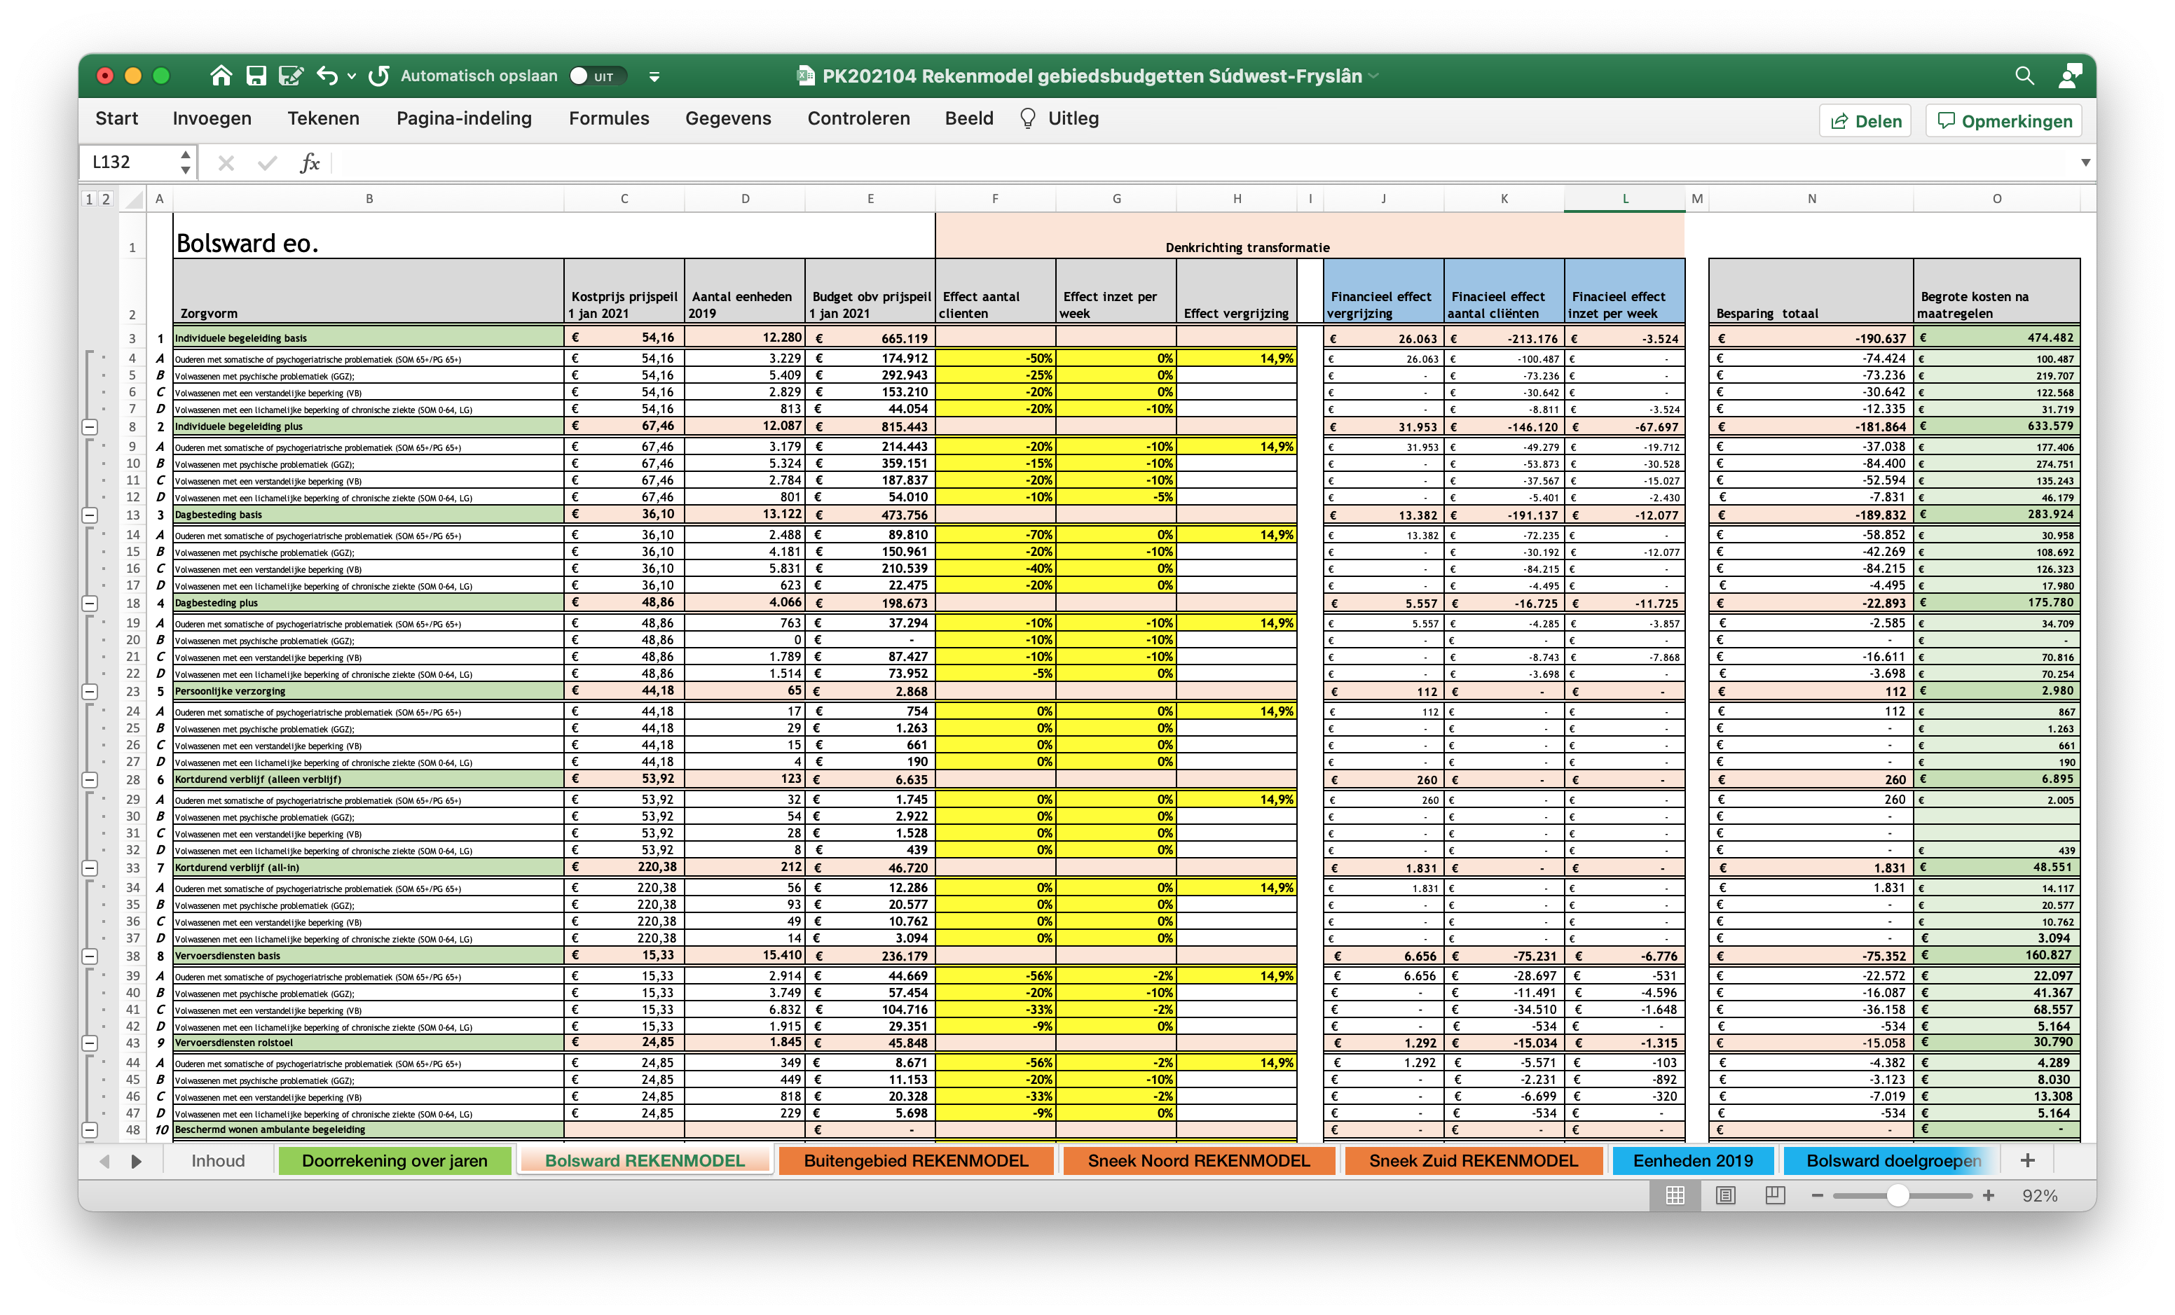
Voorbeeld rekenmodel

Slide 15
Werking ‘ventiel’ gebiedsbudget
Voorlopige versie
Indien zich in enig jaar een toename voordoet in het aantal geïndiceerde personen van 10% of meer ten opzichte van het daaraan voorafgaande jaar (daaronder begrepen het referentiejaar) komen aanbieders in aanmerking voor een vergoeding boven het gebiedsbudget wanneer:
- die toename niet te wijten is aan een door de aanbieder te beïnvloeden omstandigheid,
- de aanbieder aantoonbaar en tijdig beheersmaatregelen heeft genomen om de gevolgen van die toename op te vangen, en
- als gevolg van die toename de kosten van de uitvoering in dat jaar groter zijn dan het gebiedsbudget.
De vergoeding bedraagt het verschil tussen de kosten van uitvoering en het gebiedsbudget, verminderd met het bedrag waarmee het gebiedsbudget zou zijn overschreden als de onvoorziene ontwikkeling wordt weggedacht.
Indien zich in enig jaar een afname voordoet in het aantal geïndiceerde personen van 10% of meer ten opzichte van het voorafgaande jaar betalen aanbieders een deel van het gebiedsbudget terug indien sprake is van overwinst. Overwinst doet zich voor als de kosten van de uitvoering minder dan 90% bedragen van het gebiedsbudget. Het bedrag van de terugbetaling beloopt het verschil tussen 90% van het gebiedsbudget en de uitvoeringskosten.”

Slide 16
Indexering gebiedsbudget BG
Jaarlijkse indexering gebiedsbudgetten
Begeleiding: 85% loon (OVA) en 15% materieel (CPI)
CPI voor materiële kosten en kapitaalslasten
Voorcalculatie in november jaar T voor jaar T+1
Nacalculatie in november jaar T+1 tbv jaar T+2
Voor- en nacalculatie voor CPI en OVA

Slide 17
Indexering gebiedsbudget HH
Jaarlijkse indexering gebiedsbudgetten
Huishoudelijke hulp: Indexering o.b.v. CAO-VVT
Voorcalculatie in november jaar T voor jaar T+1
Nacalculatie jaar in november T+1 tbv jaar T+2
Indien CAO-index VVT voor T+1 in november jaar T niet beschikbaar: dan indexeren gedurende het jaar T, zodra bekend.

Slide 18
Afsluiting
Bedankt voor uw betrokkenheid tijdens deze bijeenkomst!

